Slide 1
第 5 小组
张津源 杨卉帆 范乾一

Slide 2
我们的算法

Slide 3
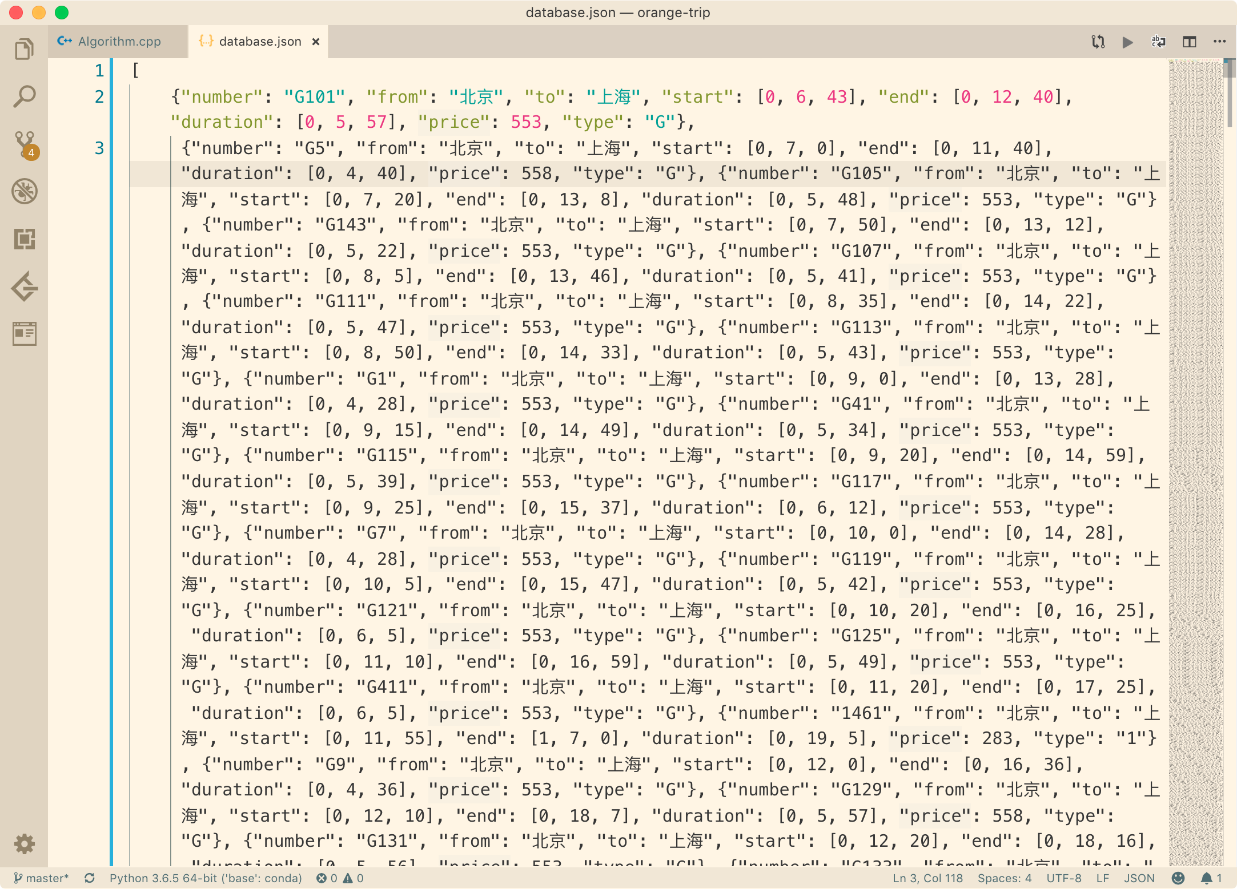
数据集 一共是一万多条边

Slide 4
第一第二问
基础的Dijkstra算法

Slide 5
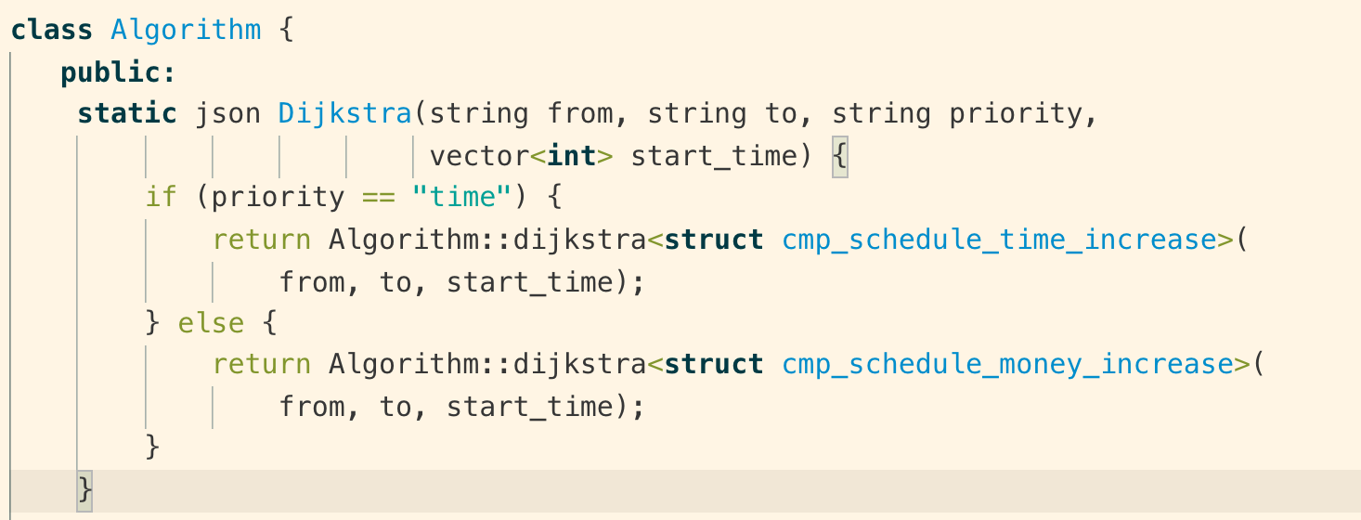

Slide 6
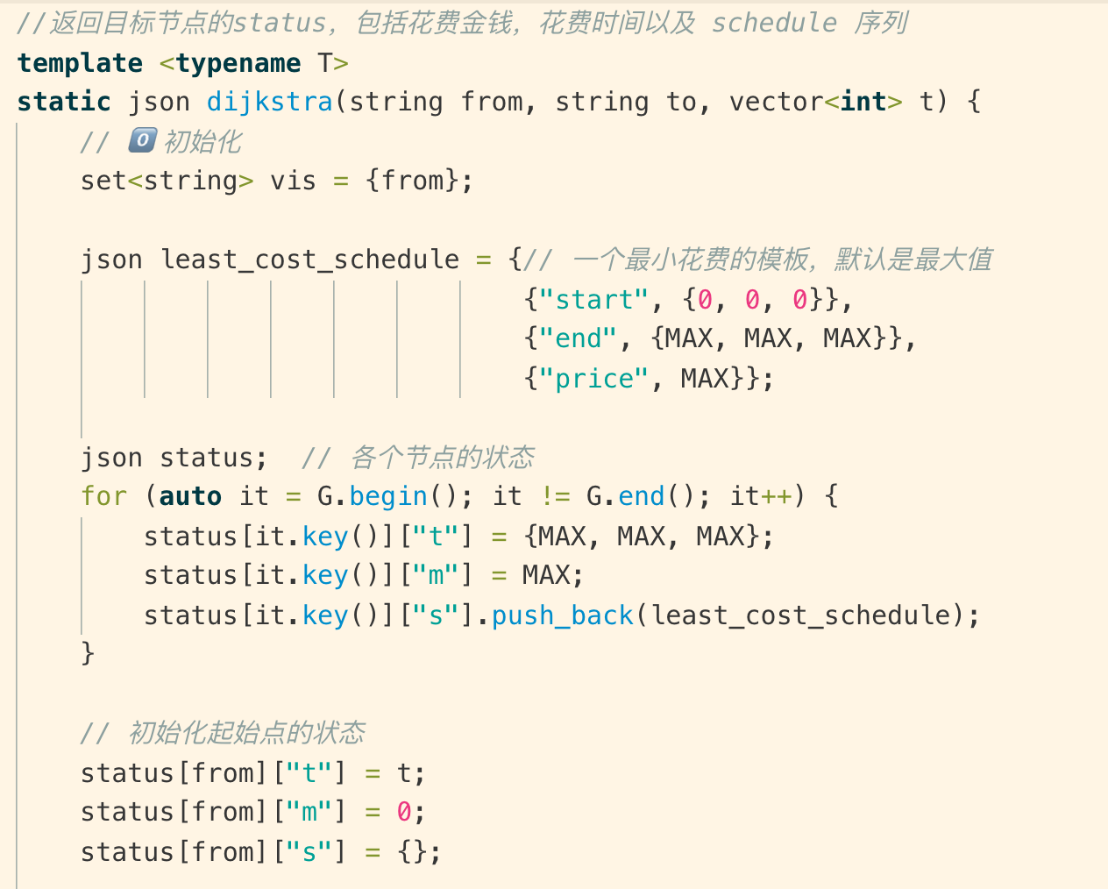

Slide 8
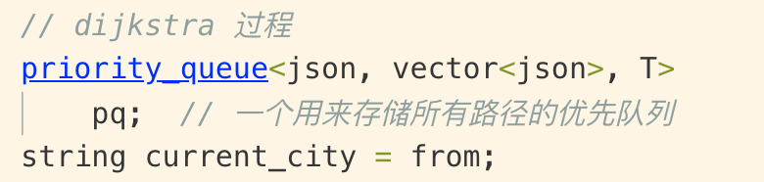

Slide 9
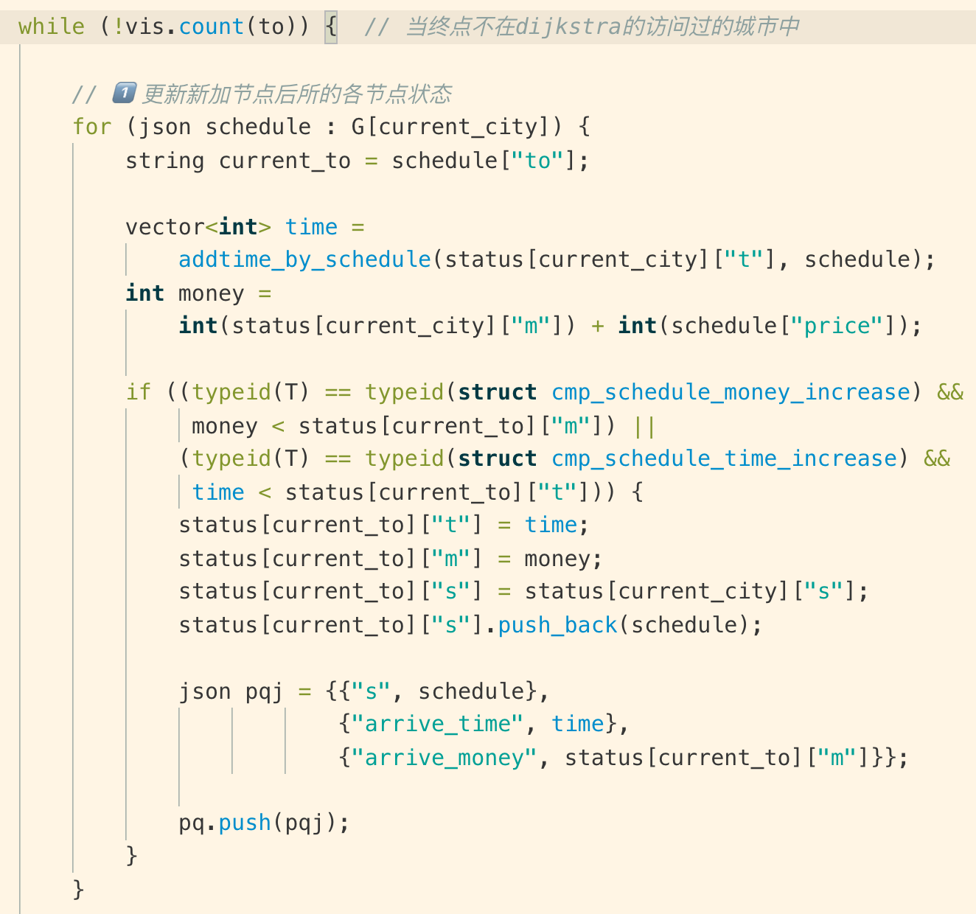

Slide 10
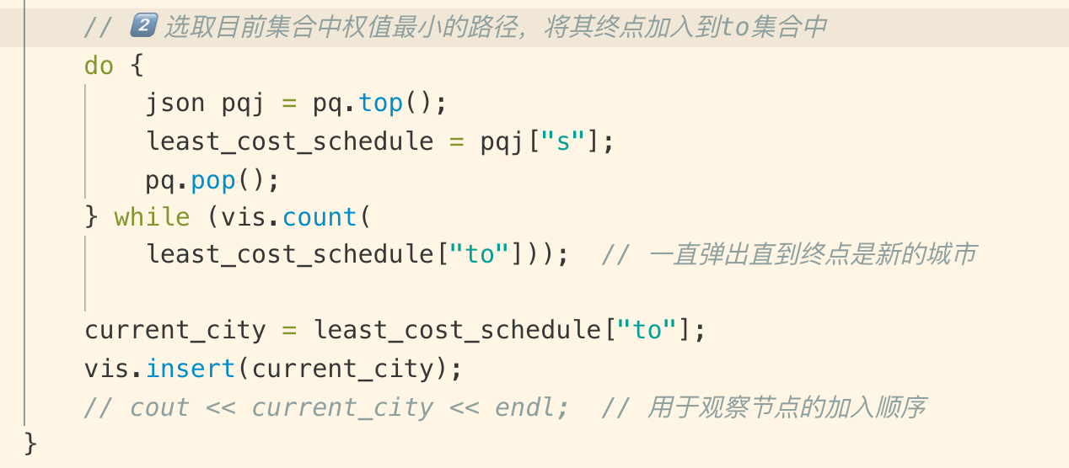

Slide 11
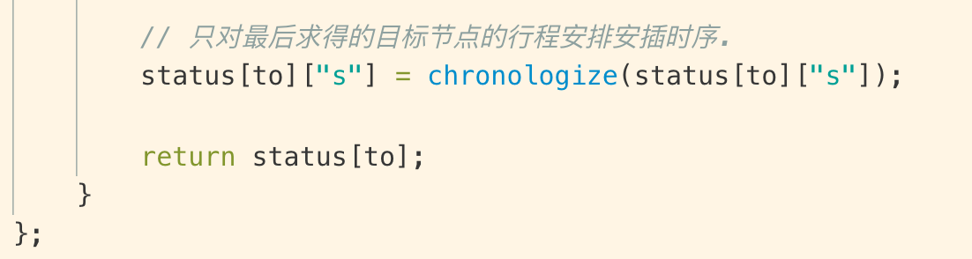

Slide 12
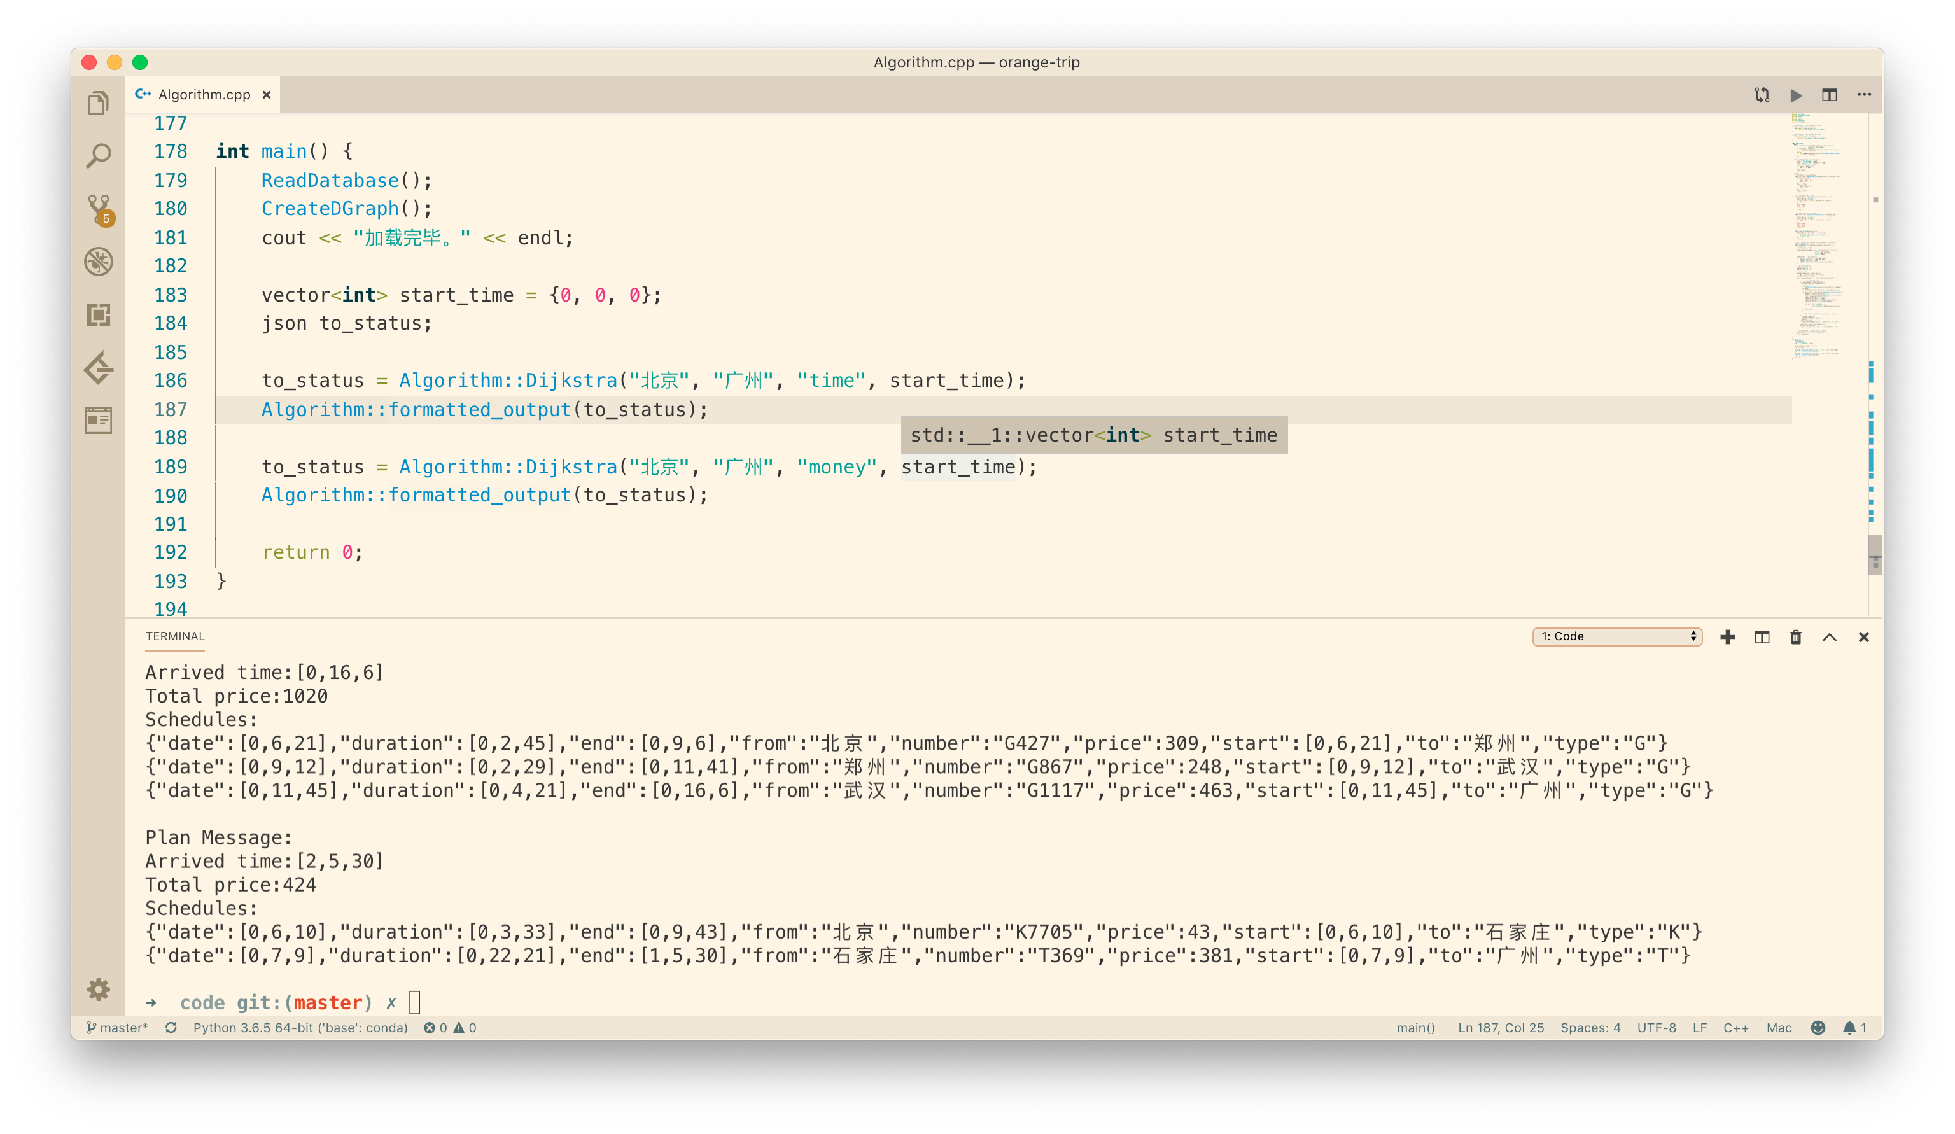

Slide 13
第三问 CSP 问
是 NP 问题！！

Slide 14
第三问 A*思想 ❎ DFS
什么是 A* 算法
引入外部信息如何运用到 DFS 上
利用第一、二问算法先进行一次剪枝
然后 DFS 中通过先找到一个可行案例，再进行剪枝

Slide 15
启发函数的确立
F(n) = G(n) + H(n)

Slide 16
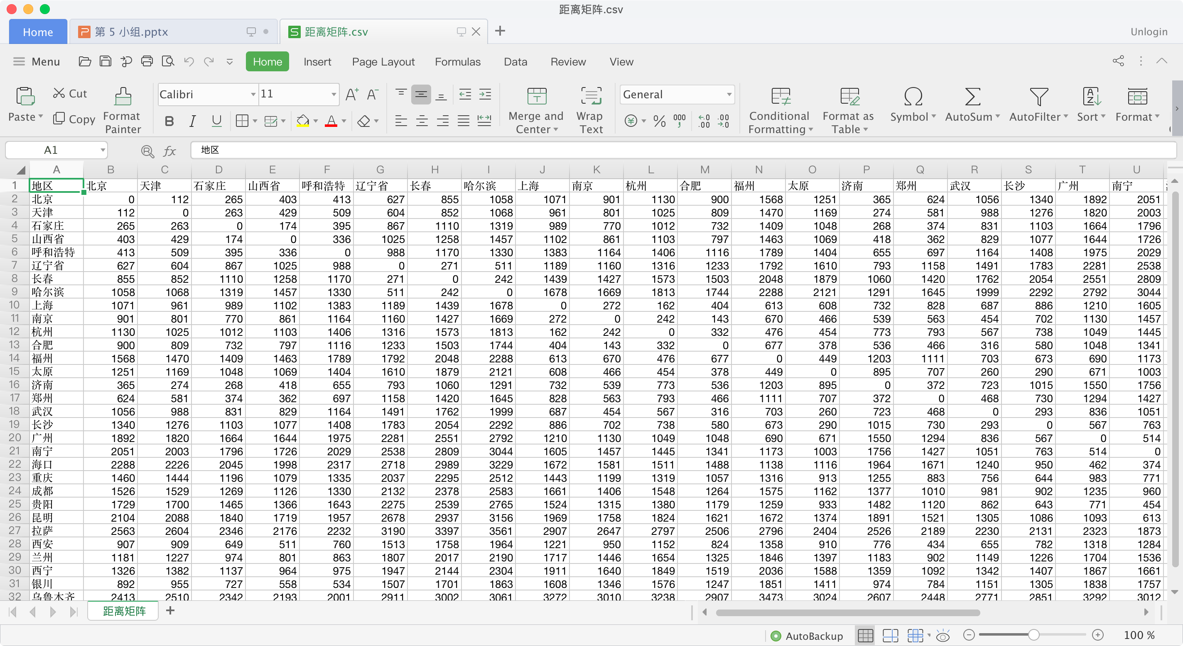
距离矩阵

Slide 17
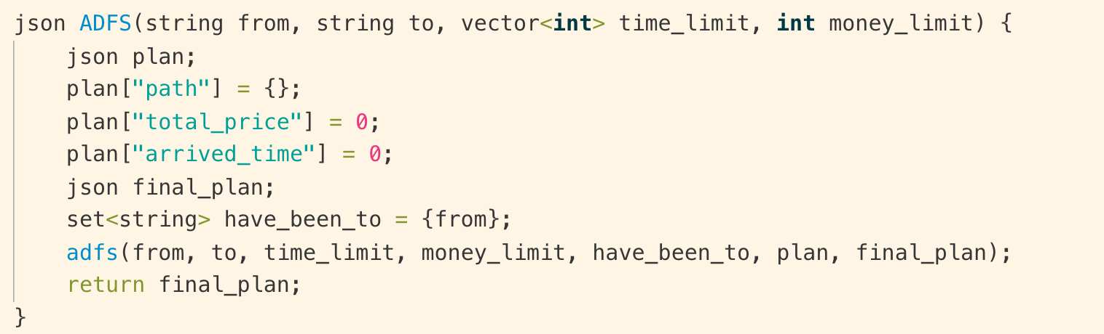

Slide 18
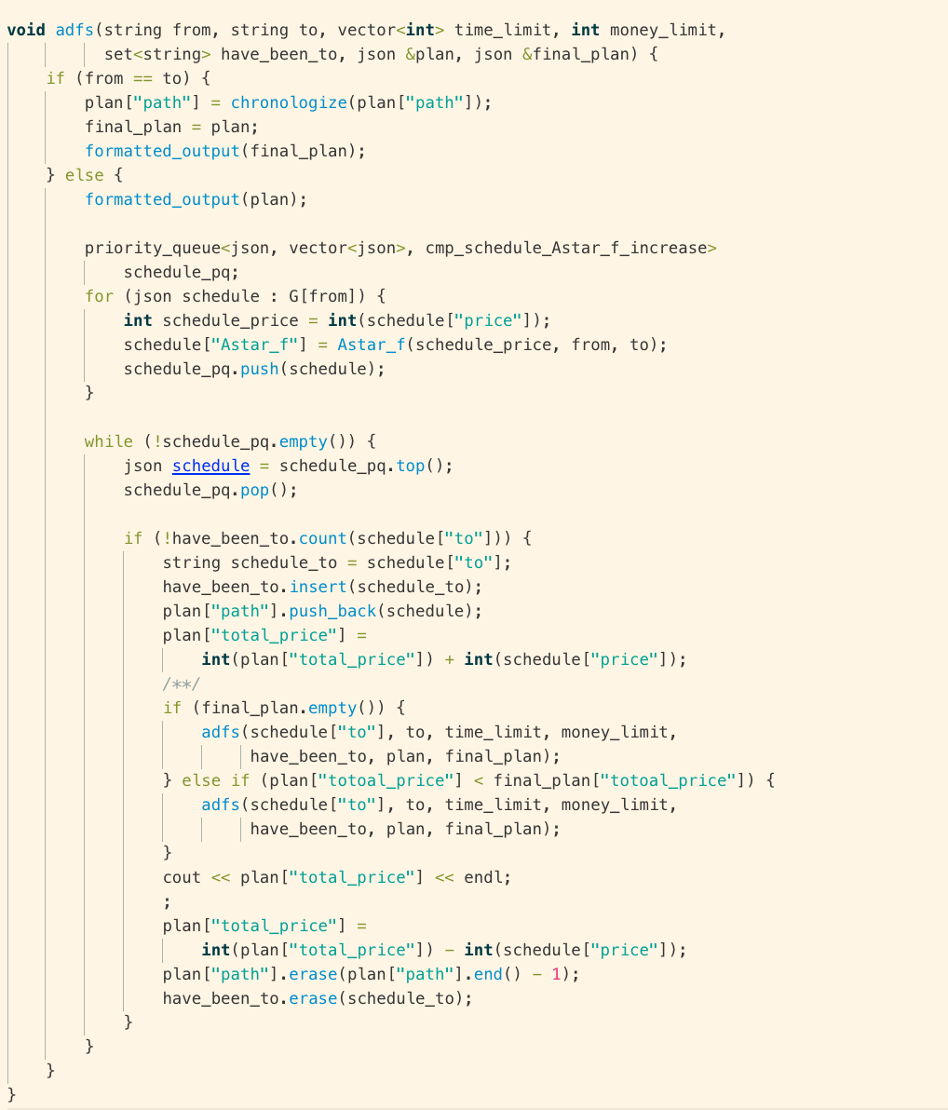
常规 DFS

Slide 19
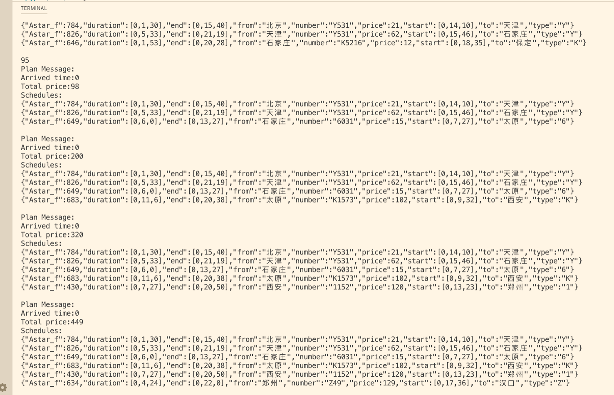
迭代过程

Slide 20
有关必经城市
这是一个 NP问题！
但是

Slide 21
有关必经城市

Slide 22
有关设计模式 OOP

Slide 23
谢谢观看

